Slide 1
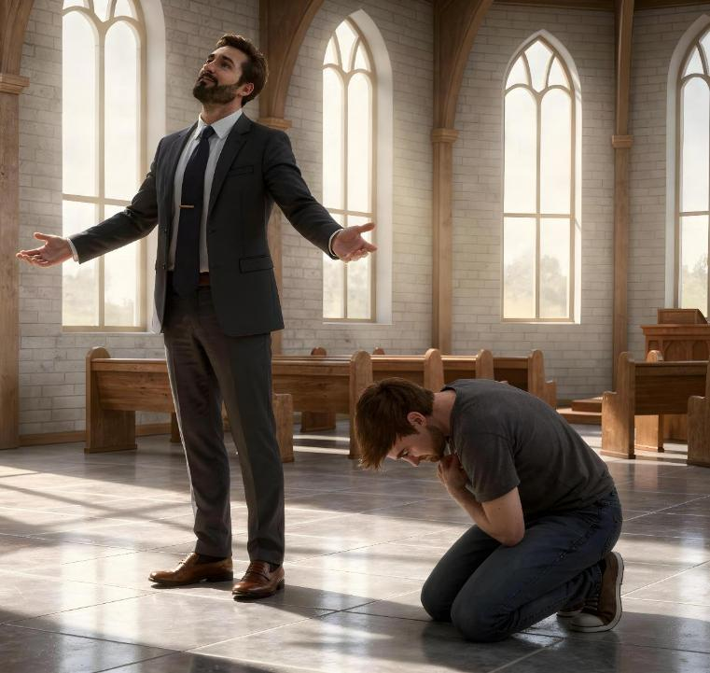
GURUR VE ALÇAKGÖNÜLLÜLÜK
18 Nisan 2026 için 3. Ders

Slide 2

“Çünkü kendini yücelten alçaltılacak, kendini alçaltan ise yüceltilecektir”
(Luka 14:11, NKJV)

Slide 3

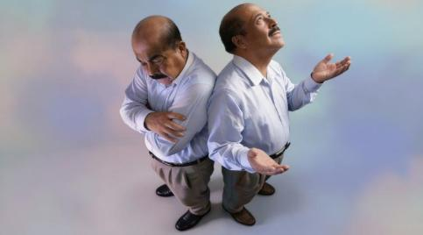
Benim neyim değerli? Bu soruyu yanıtlamak zor.
Eğer çok konuşursam (gururlu duruş), olduğum ve sahip olduğum her şeyi kendi başıma başardığımı kabul etmiş olurum.
Ya Tanrı beni Oğlu olarak gördüğü için çok konuşursam?
Hiçbir şey söylemezsem (alçakgönüllü duruş), olduğum ve sahip olduğum her şeyin Tanrı'dan geldiğini kabul etmiş olurum.
Ya özgüvenim olmadığı için hiçbir şey söylemezsem?
Gururun örnekleri
Lucifer
İsa'nın havarileri
Alçakgönüllülük örnekleri
Vergi tahsildarı
Musa
İsa, mükemmel örnek

Slide 4

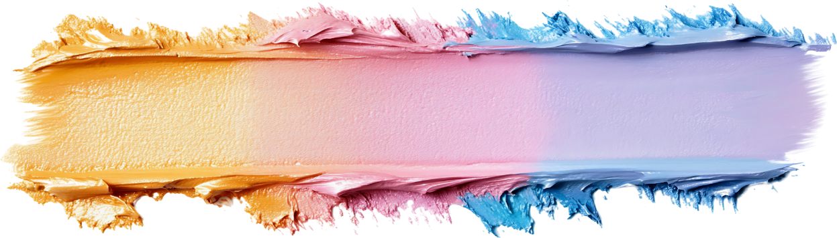
GURUR ÖRNEKLERİ

Slide 5




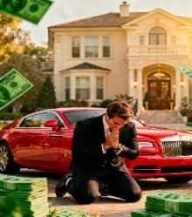
LUCIFER
“Çünkü dünyada olan her şey—bedensel arzular, gözlerin arzuları ve yaşamın gururu—Baba’dan değil, dünyadandır” (1. Yuhanna 2:16)
Gururdan bahsedeceksek, bu duygunun ilk kez ortaya çıktığı kişiden bahsetmeliyiz: Lucifer. O, kendi konumuyla yetinmemeye karar verdi, daha yüksek bir konuma yükselmeyi istedi. Zamanla o kadar yüceltilmeyi arzuladı ki, Tanrı’nın tahtını işgal etmeyi hayal etti (Yeşaya 14:12-14).
Bizi memnun eden her şeyi yapmak, istediğimiz her şeye sahip olmak ve şöhret ya da zenginlik kazanmamızı sağlayacak konumlara ulaşmak arzusunu “miras” olarak aldık. Dünya bize bunu sunuyor! (1. Yuhanna 2:16).
Ancak her türlü özlem gurur değildir. Bir çocuğun başarısından veya kişisel hırsından duyulan memnuniyet, mutlaka sağlıksız bir gurur değildir.
Unutulmaması gereken önemli nokta, sahip olduklarımız, becerilerimiz ve başarılarımızın değerimizi belirlemediğidir. Kibir, Tanrı’nın hayatlarımızda yaptıkları için O’na şükretmemekten ibarettir.

Slide 6



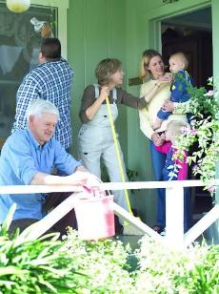

İSA’NIN HAVARİLERİ
“Aralarında, hangisinin en büyük sayılacağı konusunda bir tartışma çıktı” (Luka 22:24)
İsa ile üç yıldan fazla bir süre geçirmişlerdi. İsa az önce ayaklarını yıkamış ve herkes için akıtacağı kanından bahsetmişti. Yine de, akşam yemeği yerken, konuşmaları tüm bunlarla hiçbir ilgisi yoktu: aralarından hangisi en büyük? (Luka 22:24).
Gururları, en üst sırada olmayı hak ettiklerine inanmalarına neden olmuştu. Duygularının ciddiyetini kavrayamamışlardı. Gururları yüzünden Tanrı’yı kalplerinden uzaklaştırıyorlardı.
İsa doğrudan konuya girdi: “Ben aranızda hizmet eden olarak bulunuyorum” (Luka 22:27). Başka bir deyişle: Efendiniz gibi büyük olmak istiyorsanız, başkalarına hizmet edin.
Gururumuz bize, başkalarının bize hizmet etmesini hak ettiğimizi (onlardan daha iyi olduğumuzu) söyler. Alçakgönüllü hizmetkarlar olabilmek için Tanrı’nın lütfuna ihtiyacımız var.

Slide 7

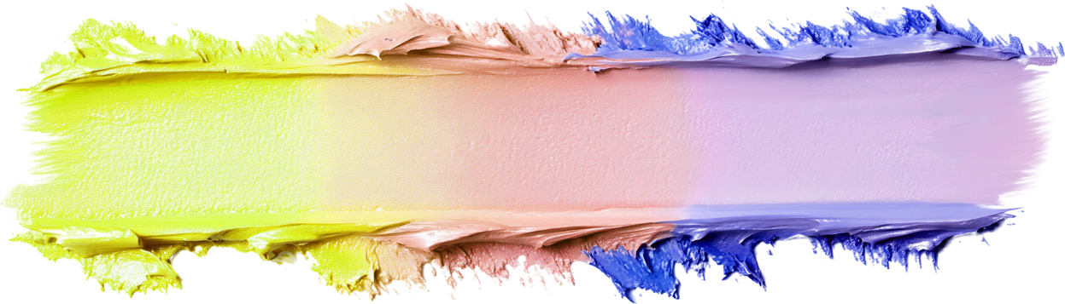
ALÇAKGÖNÜLLÜLÜĞÜN ÖRNEKLERİ

Slide 8





VERGİ GÖREVLİSİ
“Vergi tahsildarı ise uzakta durmuş, gözlerini göğe bile kaldırmayıp göğsünü döverek, ‘Tanrım, bana günahkara merhamet et!’ diyordu.” (Luka 18:13)
Bir Ferisi, Tanrı’ya yaptığı iyilikleri ve cennetteki erdemlerini anlatıyordu. Ancak İsa, onun Tanrı’ya değil, “kendisine dua ettiğini” söyledi (Luka 18:11-12). Bu, kibrin mükemmel bir örneğidir.
Bir vergi tahsildarı, günahkar olduğu için Tanrı’dan yardım istiyordu (Luka 18:13). Tanrı’nın huzurunda alçakgönüllülükle kendini sunarak, “aklanmış olarak evine döndü”, çünkü “kendini yücelten herkes alçaltılacak, kendini alçaltan ise yüceltilecektir” (Luka 18:14).
Gerçek alçakgönüllülük, günahımızı kabul edip Mesih’ten yardım dilediğimizde başlar. O zaman…
Başkalarını kendimizden aşağı görmeyeceğiz (Filipililer 2:3)
Halkın takdirini aramayacağız (Luka 14:7-11)
Başkalarının bize takdir etmesine izin vereceğiz (Süleymanın Meselleri 27:2)
Tanrı'nın lütfunu kabul edeceğiz (Yakup 4:6)
Bu lütfu başkalarına aktaracağız (1 Petrus 4:10)

Slide 9

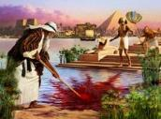






“İmanla Musa, reşit olduğunda, Firavun’un kızının oğlu olarak anılmayı reddetti; günahın geçici zevklerinden yararlanmaktansa, Tanrı’nın halkıyla birlikte sıkıntı çekmeyi tercih etti.” (İbraniler 11:24-25)
MUSSA
Musa, Mısır’ın bir sonraki firavunu olmak üzere yetiştirilmişti. O, büyük bir stratejistti ve büyük bir zeka kapasitesine sahipti (Elçilerin İşleri 7:22). 40 yaşında, tüm bunları bir kenara bırakıp halkına katılmaya karar verdi (İbraniler 11:24-25).
O bir kurtarıcıydı! Güçlü kolu kardeşlerini özgürleştirecekti! Bu ciddi bir hataydı. Tanrı, onda böyle bir gurur varken onu kullanamazdı.
Çölde Tanrı ile geçirdiği 40 yıl daha onu çok alçakgönüllü bir adam yaptı (Sayılar 12:3). Artık Tanrı tarafından vebalar göndermek, denizi geçmek, on emri almak, Tanrı ile doğrudan konuşmak, kayaya vurmak için kullanılabilirdi… Hatta yaptığı şeyin övgüsünü kendine mal ederek gururlu davranışının cezasını alçakgönüllülükle kabul edebildi (Sayılar 20:10-12).
Musa'nın örneği bize, alçakgönüllülüğün içimizde kendiliğinden ortaya çıkmadığını, her gün Tanrı'dan bize bunu aşılamasını istememiz gerektiğini gösterir.

Slide 10




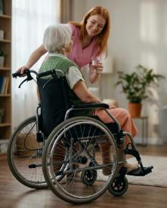
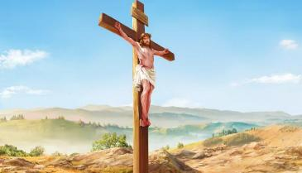
İSA, MÜKEMMEL ÖRNEK
“İnsan görünümünde bulunarak, kendini alçaltıp, ölüme, hatta çarmıhta ölüme kadar itaatkar oldu!” (Filipililer 2:8)
Bu dünyada hiç kimse, İsa'nın beden almadan önce sahip olduğu büyüklüğe sahip olmamıştır ve olmayacaktır. Yine de O, bize olan sevgisinden dolayı her şeyden vazgeçti. Böylesine bir aşağılanma karşısında, sahip olduğumuz her şey, olduğumuz her şey ya da olabileceğimiz her şey, onun yanında sönük kalır.
İsa, bizlerin O’nun lütuf dolu eylemini anlamamızı ve O’nunla bir ilişki kurma davetine yanıt vermemizi umarak, insanlık için ölmek üzere Cennet’ten vazgeçti (Filipililer 2:5-8). O, şüphesiz alçakgönüllülüğün mükemmel örneğidir.
“Mesih İsa’da olan bu zihni siz de içinizde bulundurun” (Filipililer 2:5).
Onun örneğini izleyerek, “Hiçbir şeyi bencilce hırs ya da kibirle yapmayın; aksine, alçakgönüllülükle her biriniz diğerini kendinizden üstün sayın. Her biriniz sadece kendi çıkarlarını değil, başkalarının çıkarlarını da gözetin” (Filipililer 2:3-4).

Slide 11
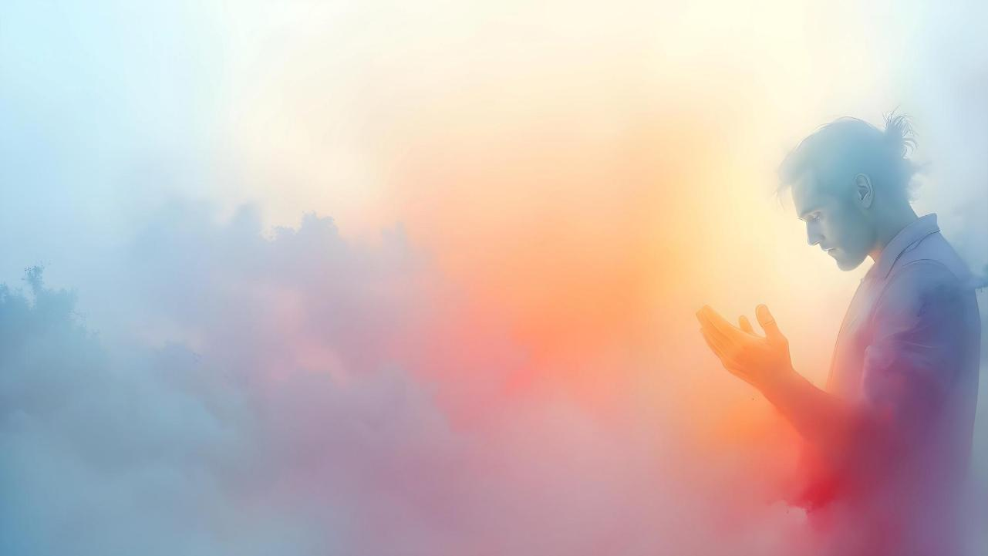
“Ya Rab, seni tüm kalbimle öveceğim;
“tanrılar”ın önünde sana şükredeceğim.
Kutsal tapınağına eğileceğim
ve sonsuz sevgin ve sadakatinden dolayı adını öveceğim,
çünkü sen, şanını aşan
ki şöhretini aştı. Çağırdığımda bana cevap verdin;
bana büyük cesaret verdin. Yeryüzündeki bütün krallar seni övsün, Rab,
kararını duyduklarında. Rab'bin yollarını övsünler,
çünkü Rab'bin yüceliği büyüktür. Rab yüceltilmiş olsa da, alçakgönüllülere şefkatle bakar;
yüce olmasına rağmen, onları uzaktan görür.
Sıkıntıların ortasında yürüsem de,
sen benim hayatımı korursun. Düşmanlarımın öfkesine karşı elini uzatırsın;
sağ elinle beni kurtarırsın.
Rab beni haklı çıkaracak;
sevgin, Rab, sonsuza dek sürer—
ellerinin eserlerini terk etme!”
Mezmur 138 NIV

Slide 12

“Kendini sevme, kendini yüceltme ve kibirde büyük bir zayıflık vardır; ancak alçakgönüllülükte büyük bir güç vardır. Gerçek haysiyetimiz, kendimizi çok önemsediğimizde değil, tüm düşüncelerimizde Tanrı’nın olduğu ve kalplerimizin Kurtarıcımıza ve insan kardeşlerimize duyduğumuz sevgiyle parladığı zaman korunur. Karakterdeki sadelik ve kalpteki alçakgönüllülük mutluluk verirken, kendini beğenmişlik hoşnutsuzluk, şikayet ve sürekli hayal kırıklığı getirir. Kendimizi daha az düşünmeyi ve başkalarını mutlu etmeyi daha çok düşünmeyi öğrenmek, bize ilahi gücü getirecektir.”
EGW (Kiliseye Tanıklıklar, cilt 3, s. 476)

Slide 13


